Slide 1
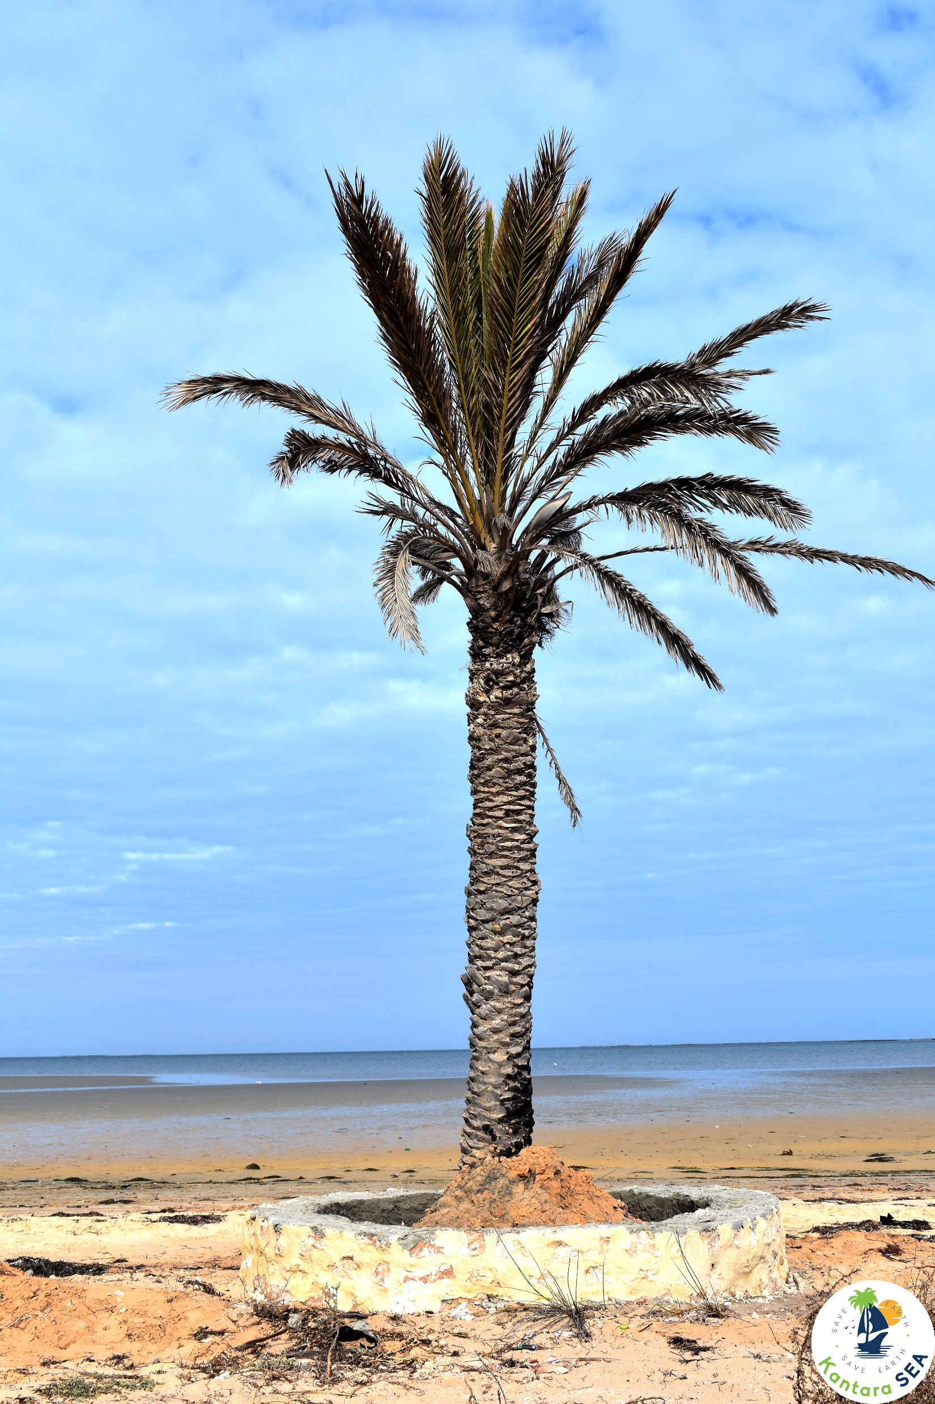
قرقنة شواطئ نظيفة
Kerkennah Plages Propres

Slide 2
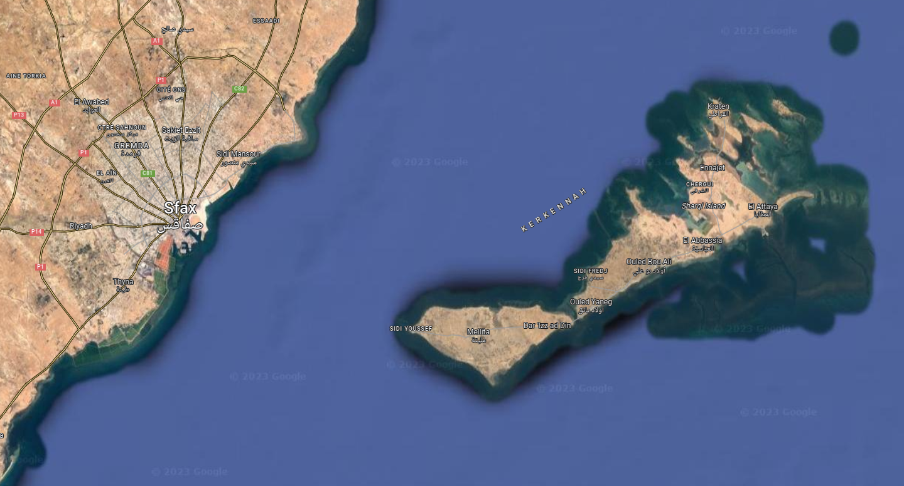

Slide 3
Problématique
La population de Kerkennah passe de 14,000habitants pendan l’hiver a plus de 200,000 habitants pendant l’été
Le mois du Aout est le mois les plus fréquenté (la 2éme semaine est le pic)
- 80% du gent fréquente 4 plages
- les déchets sont comme le suivant : 40%plastic 30% verre 10% papier 20% organique

Slide 4
Plage Fon khal & Mkarn Khalifa
Parmi les plages les plus animé
Equipe permanant de 3 personnes (7/7)
+mobilisation de bénévolats pendant les weekend (envirent 30 bénévolats)
Zone d’encombrement
Poubelles planifié

Slide 5
Plage Karraba & Elhasar
Un personne permanant (7/7) + mobilisation des binevolat durant les weekends

Slide 6
Aire Marine Educatif (AME) AL Khalij
La zone les plus ménacé au iles des Kerkennah

Slide 8
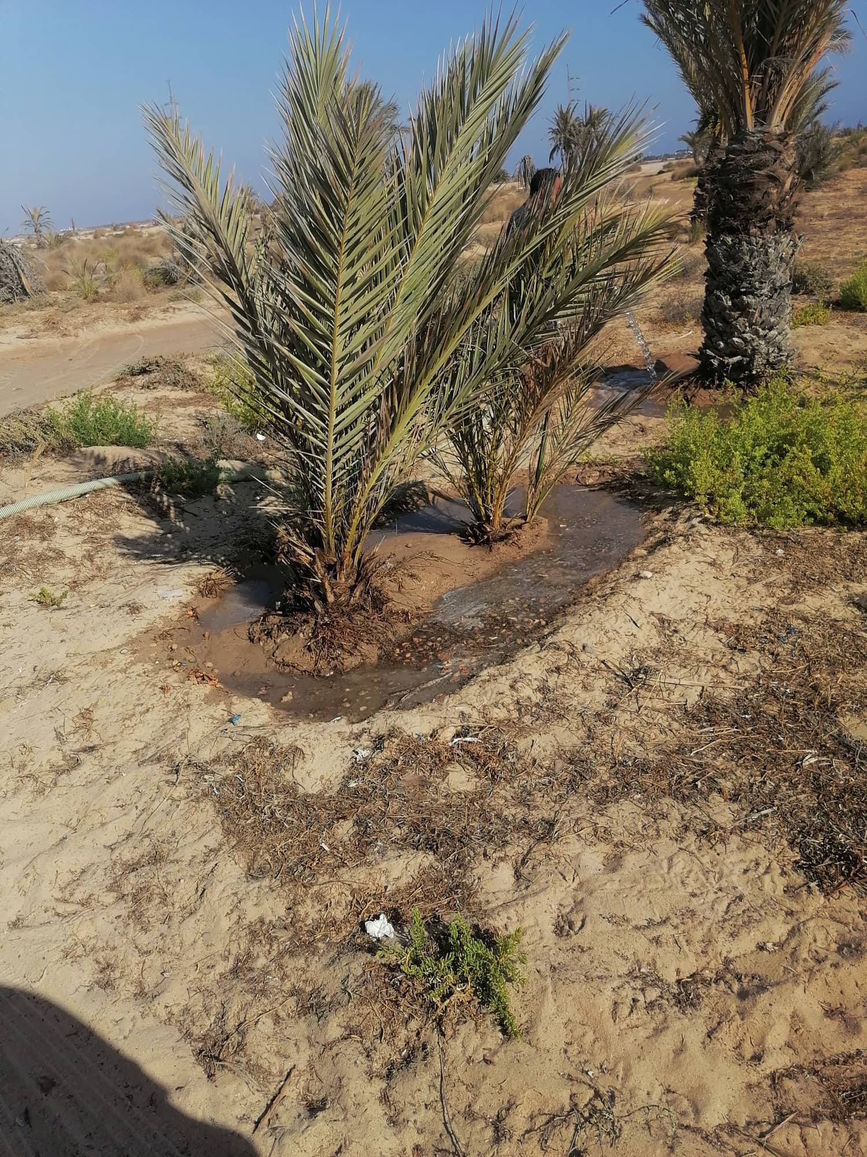
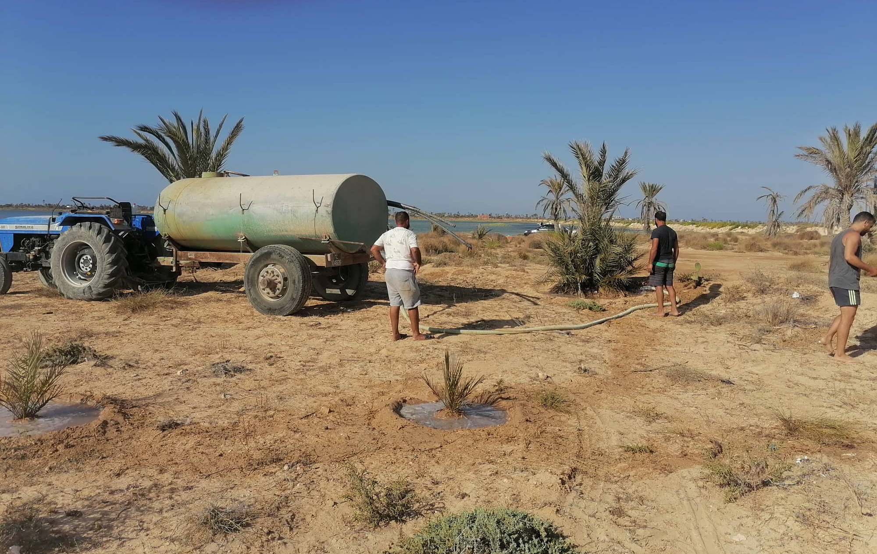
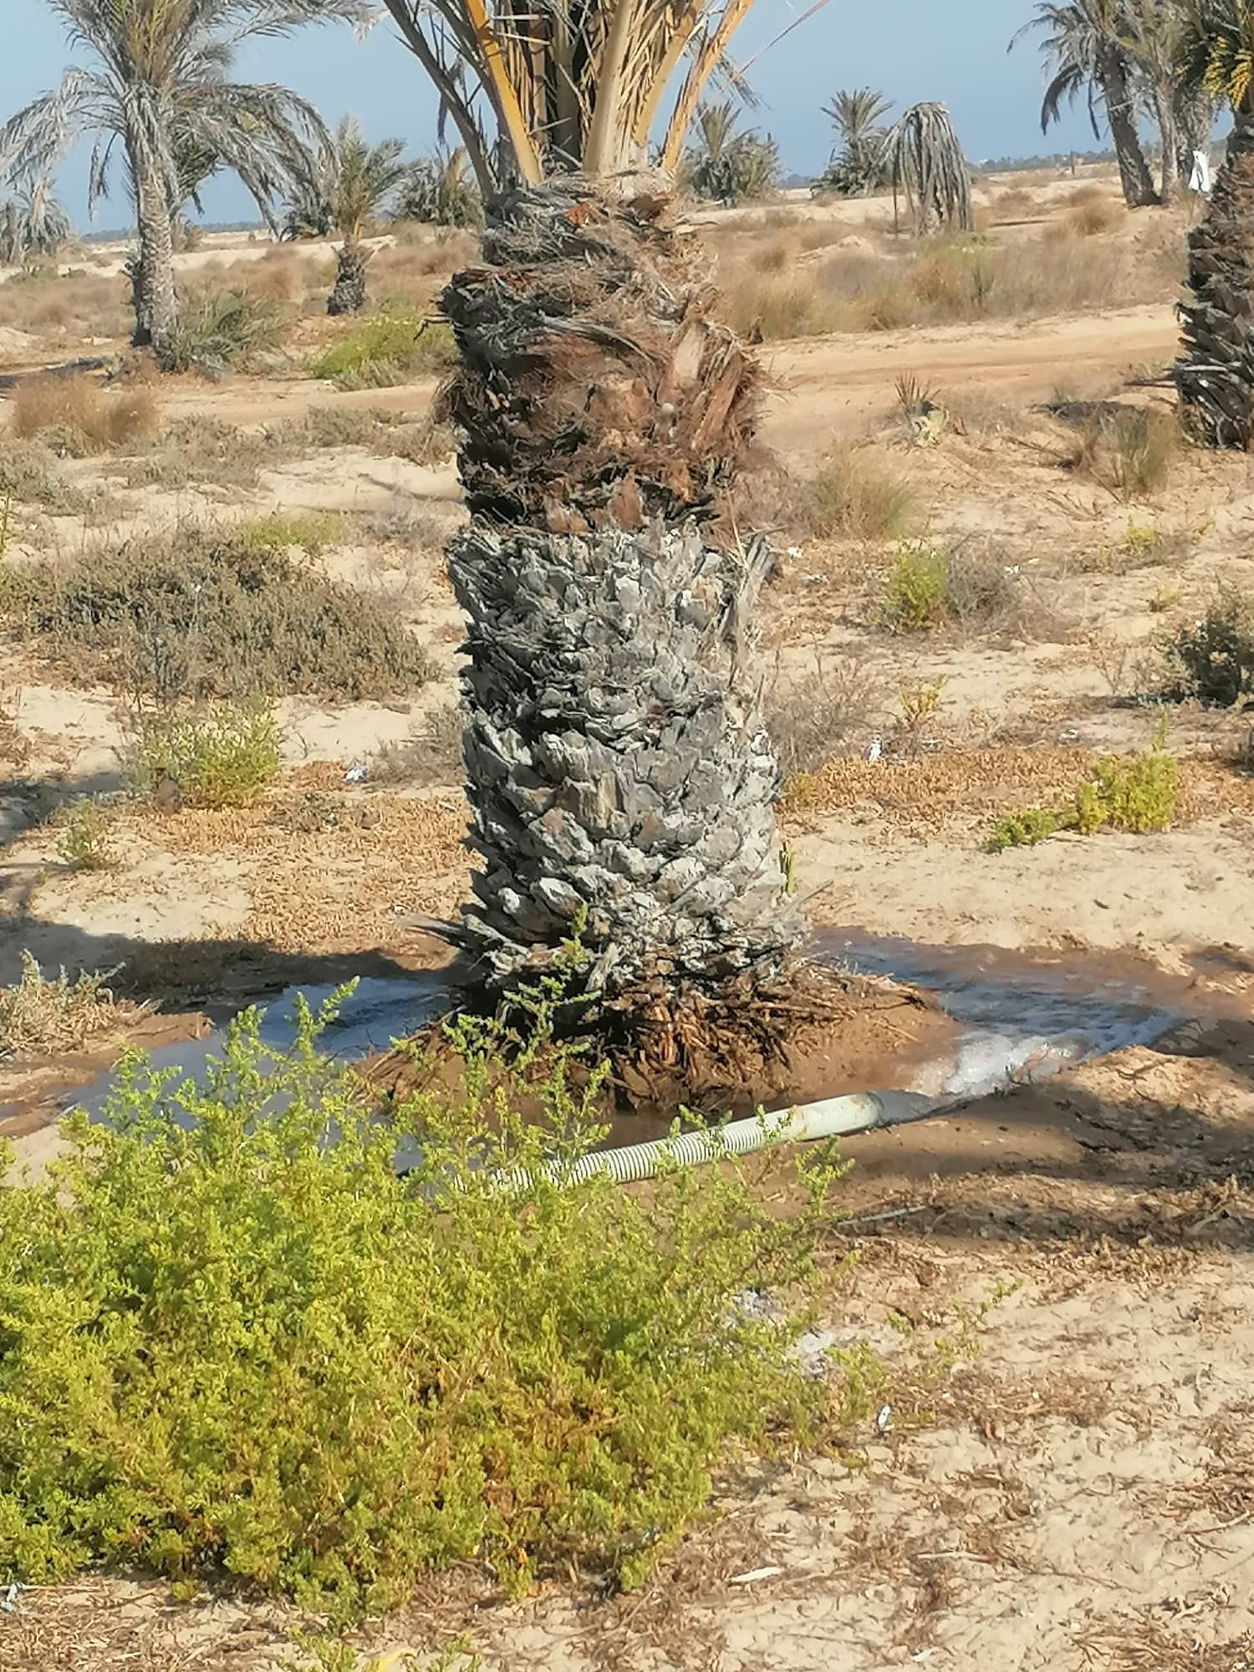
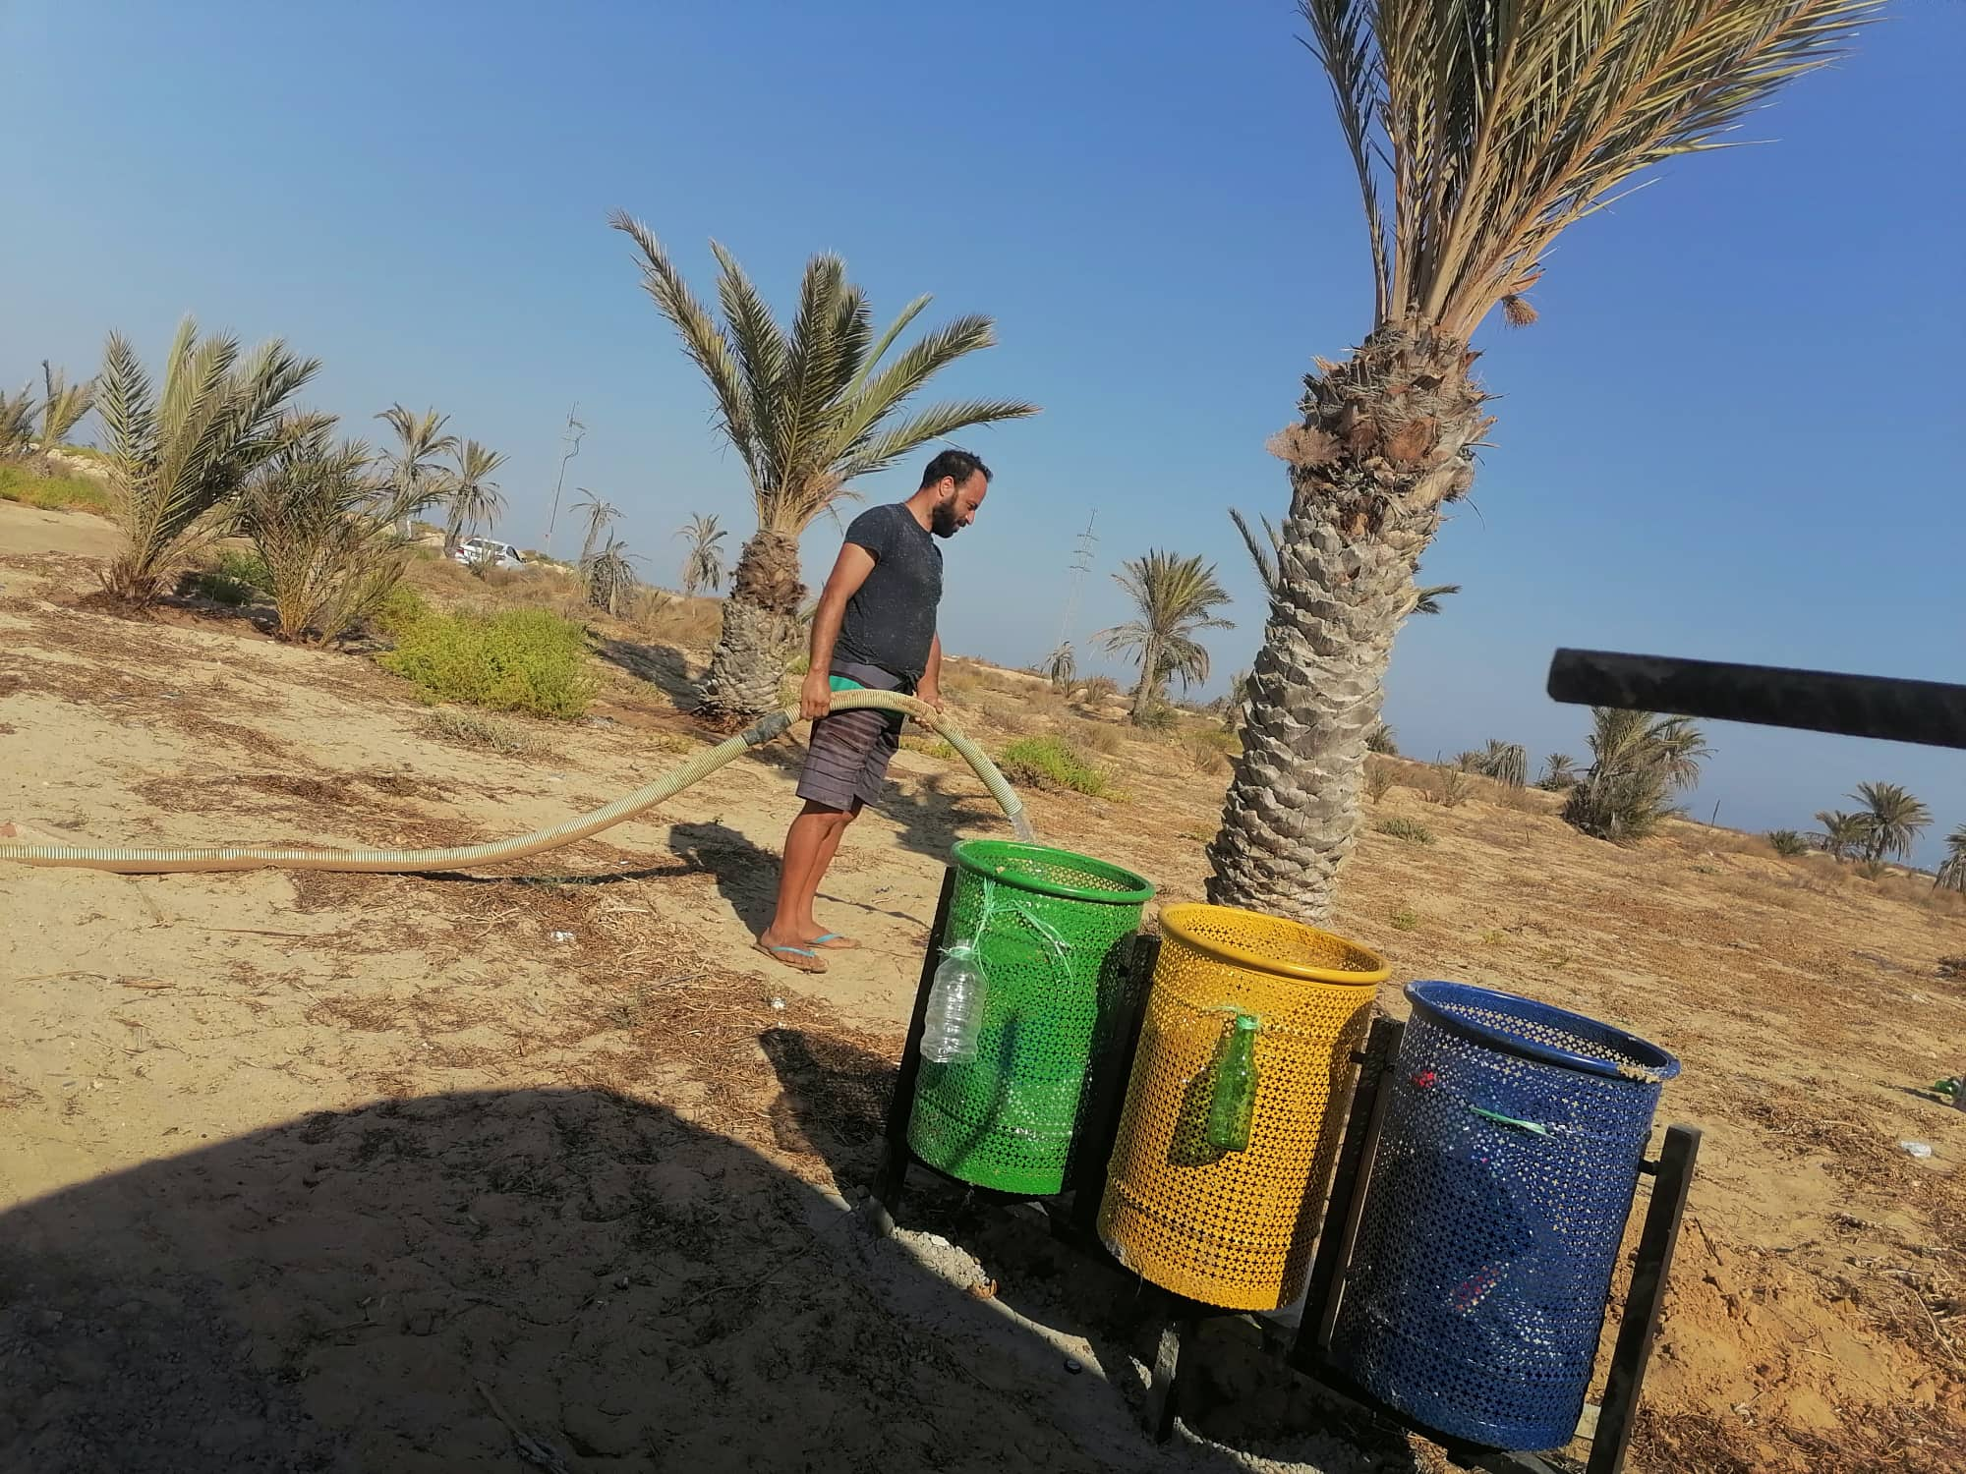

Slide 9
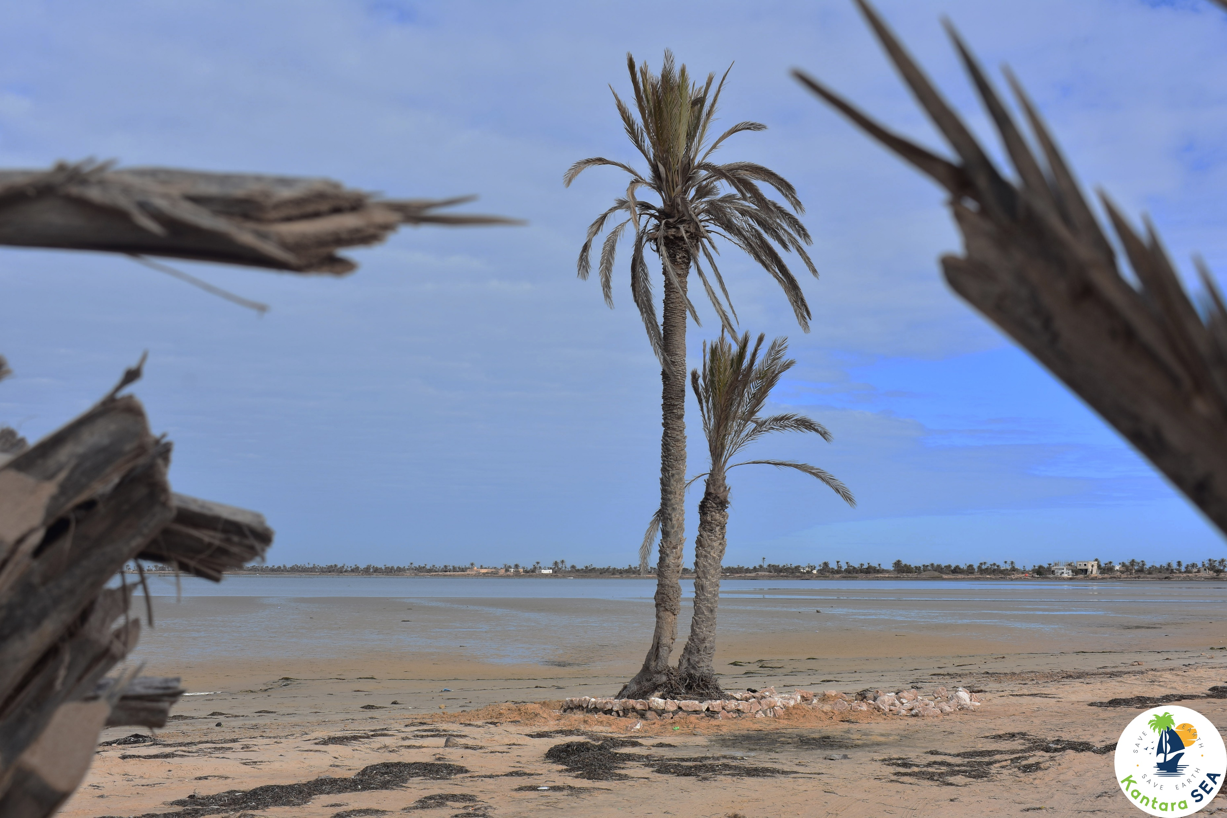
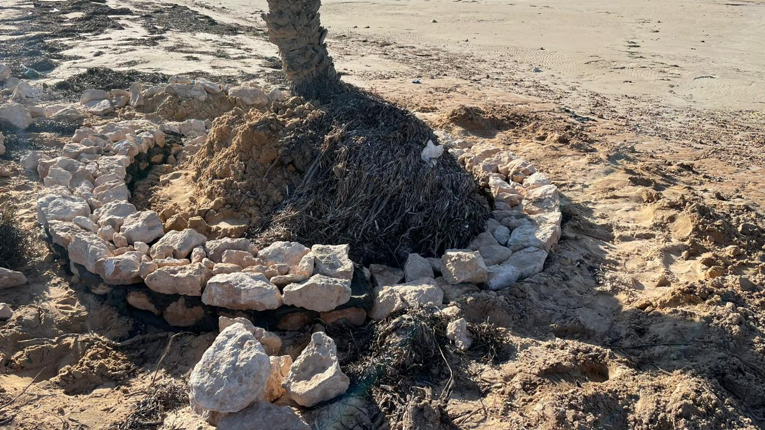
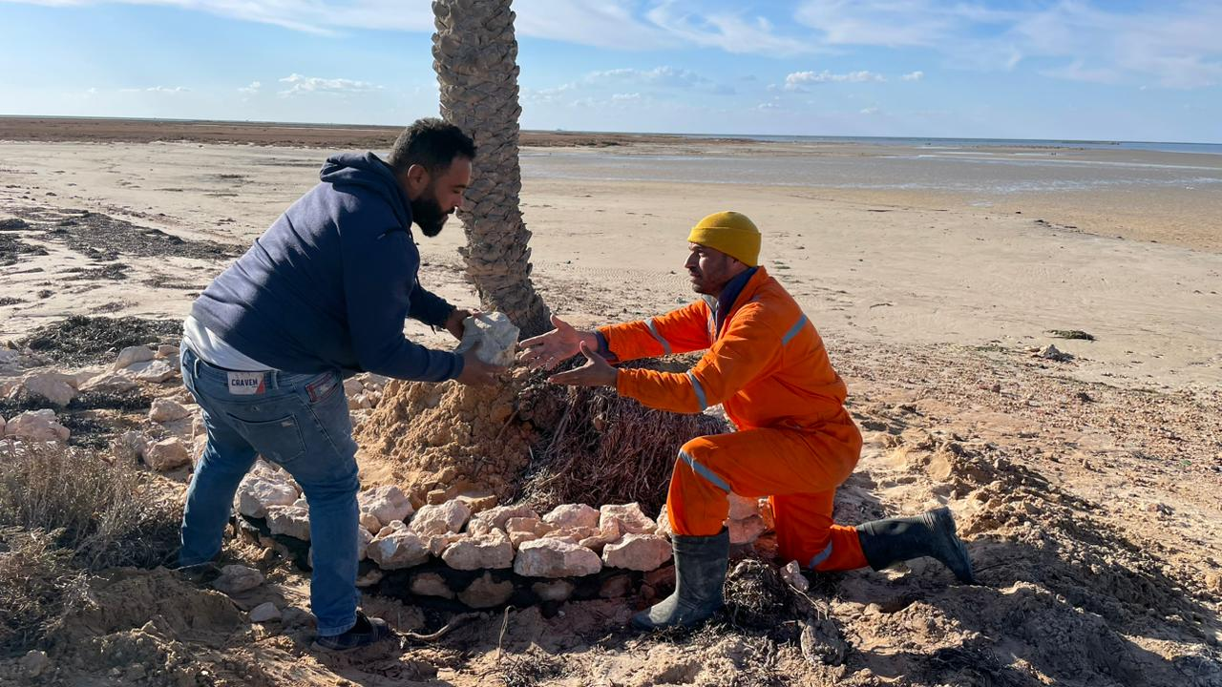

Slide 10
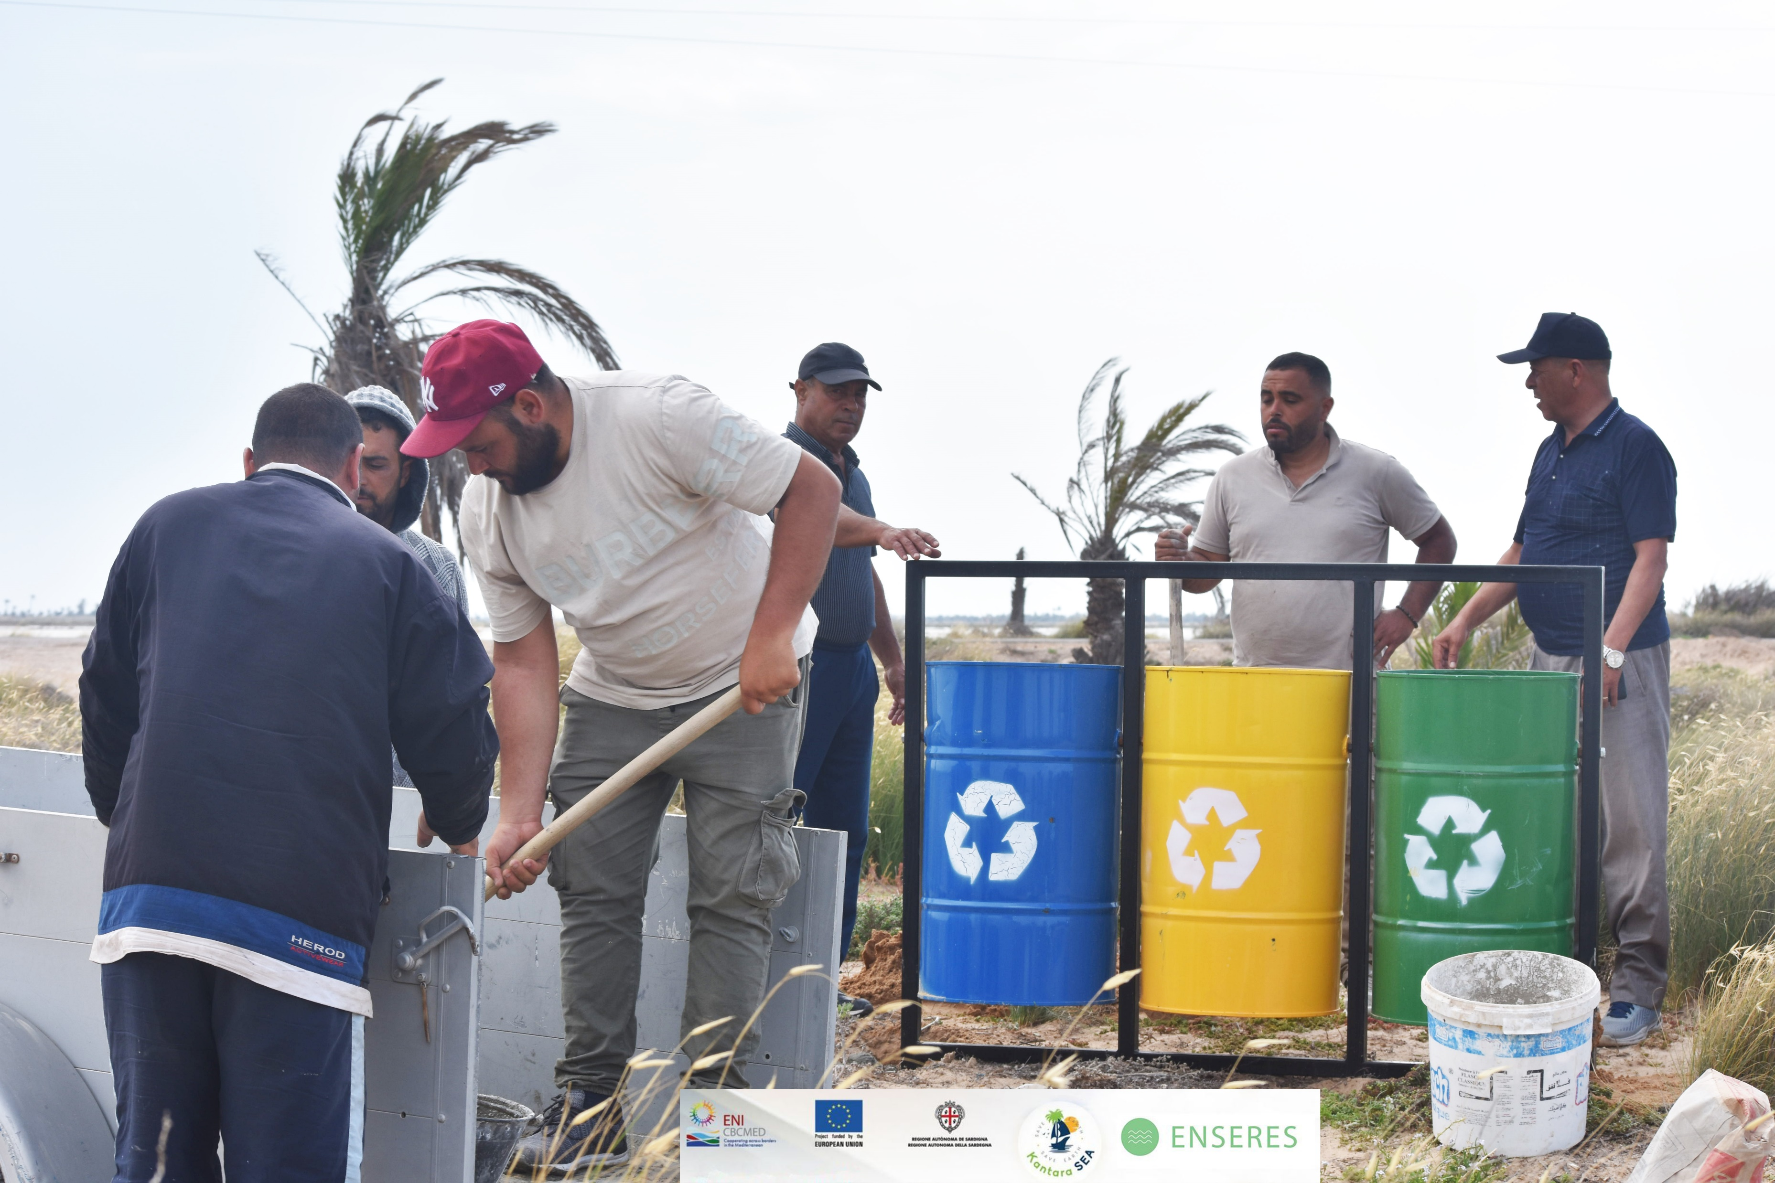

Slide 11
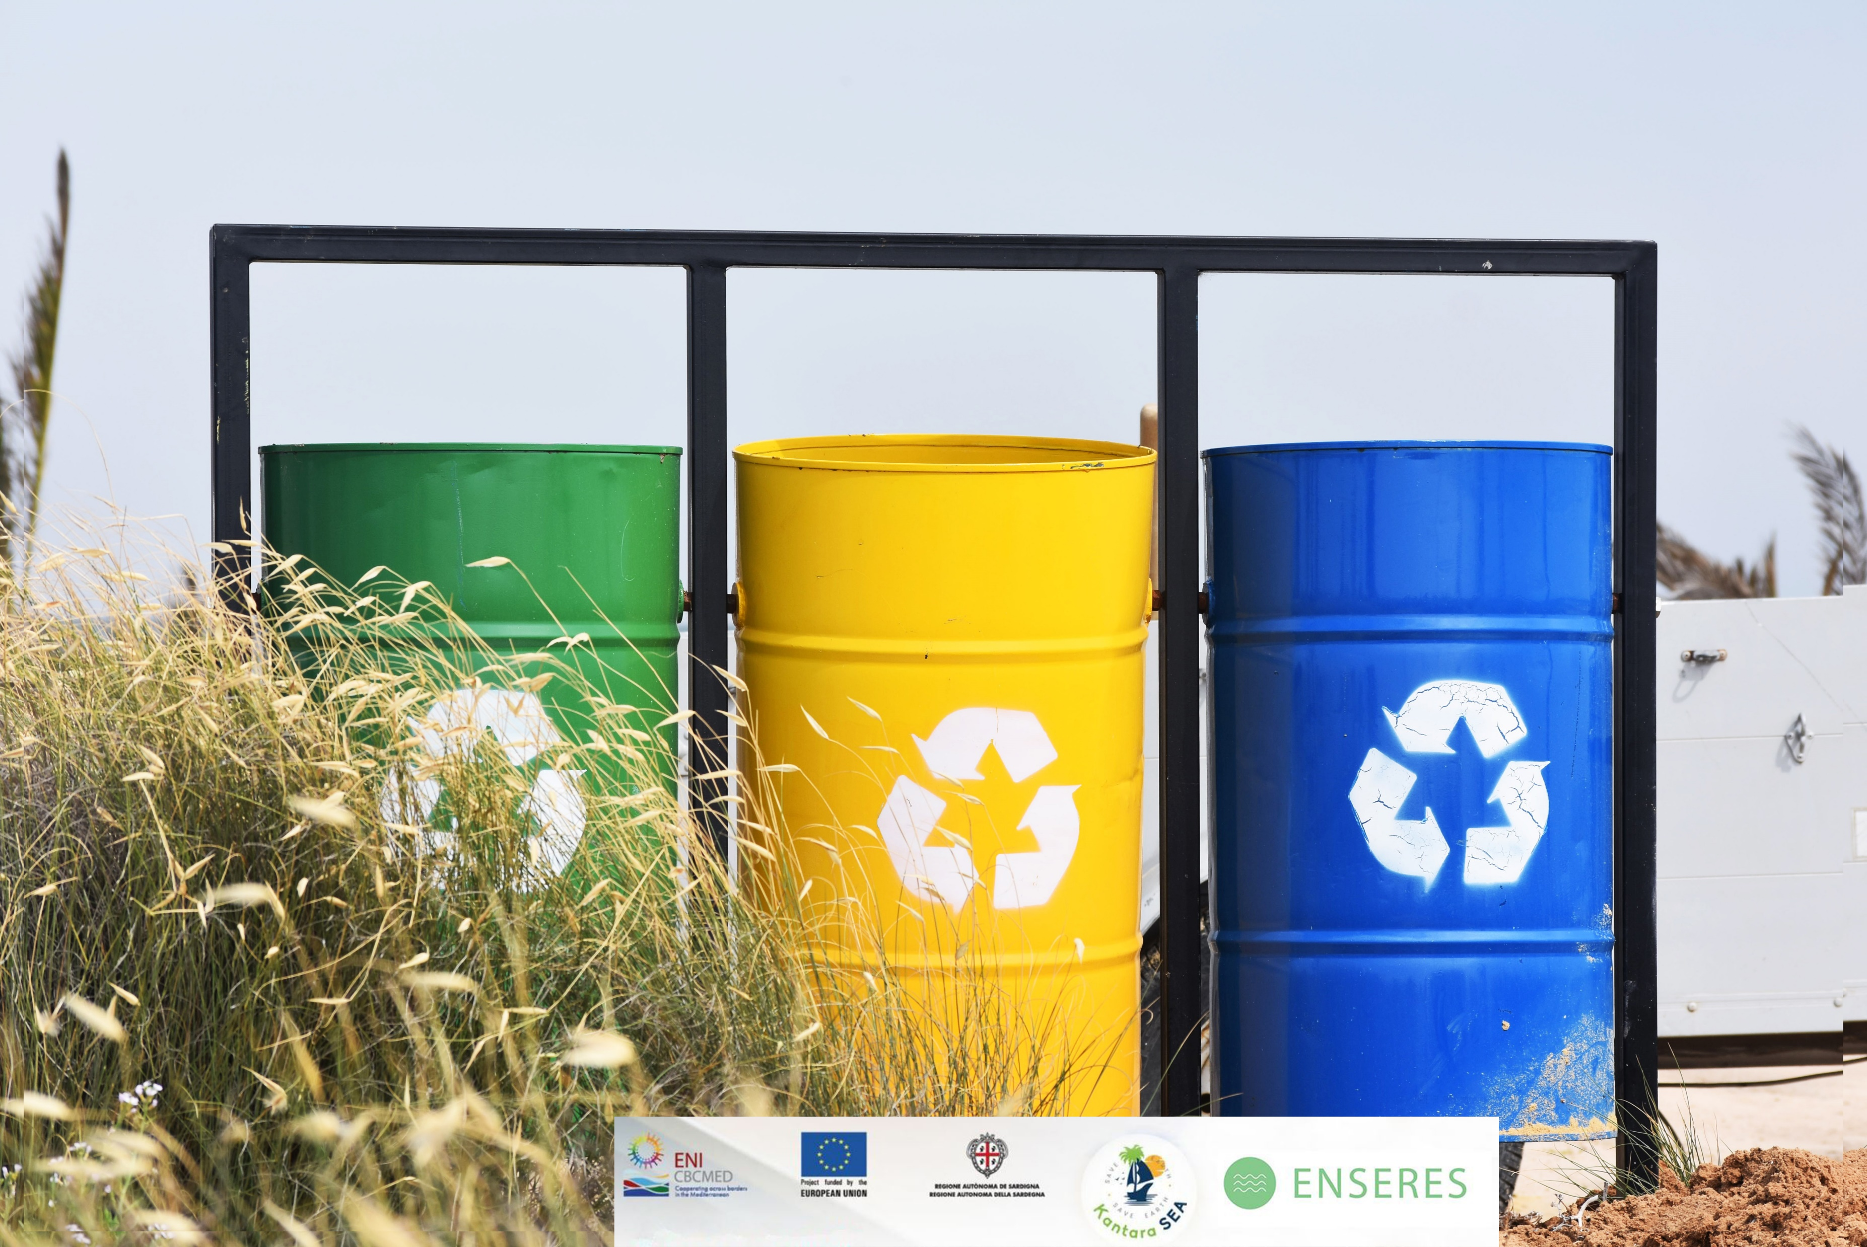
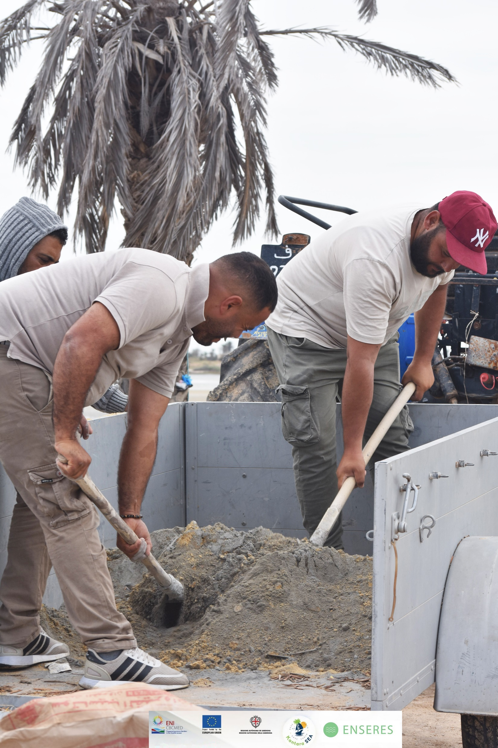

Slide 12
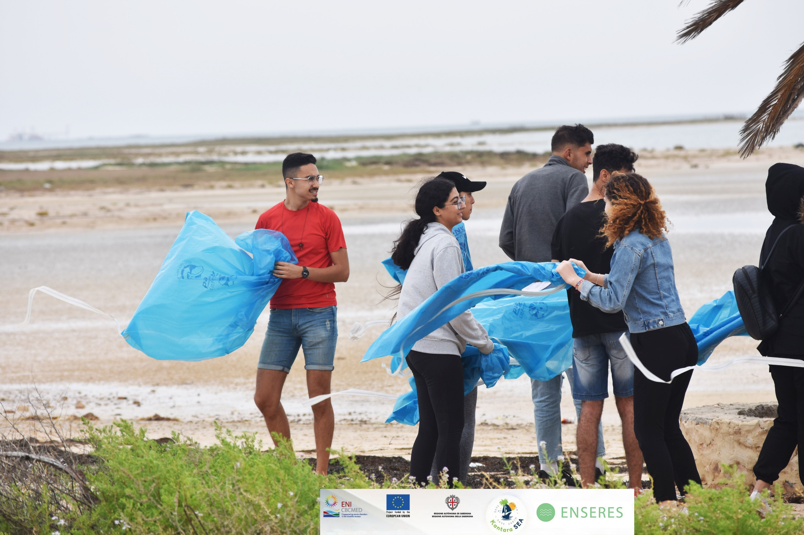
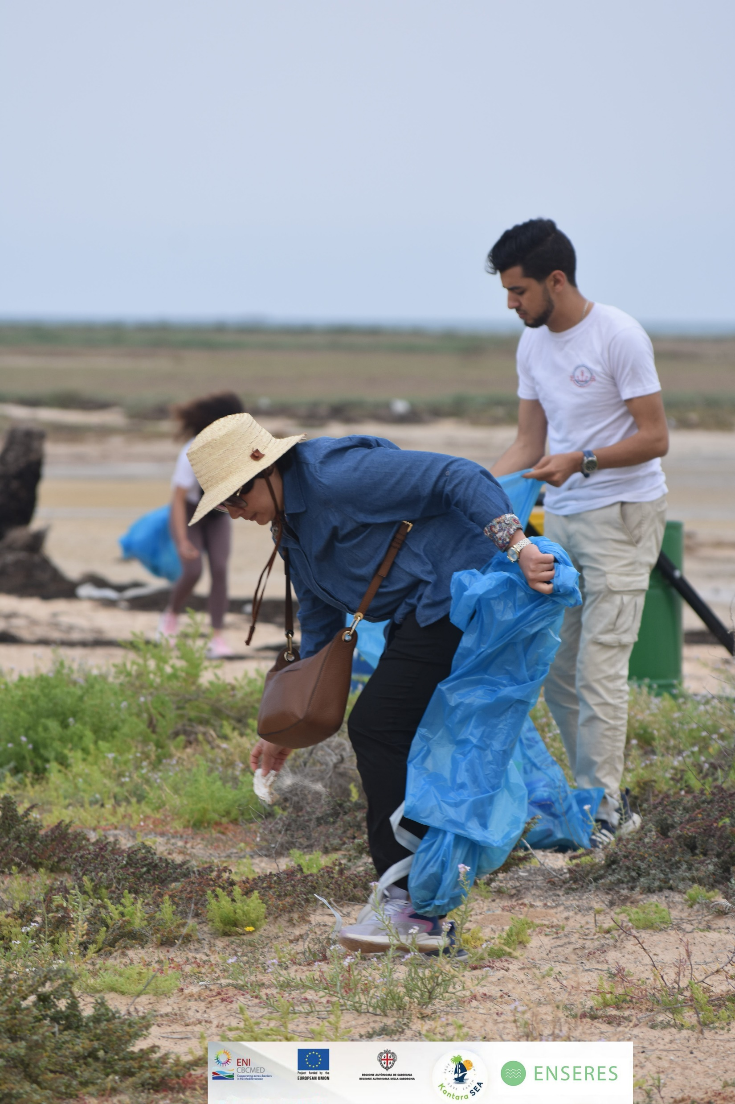

Slide 13
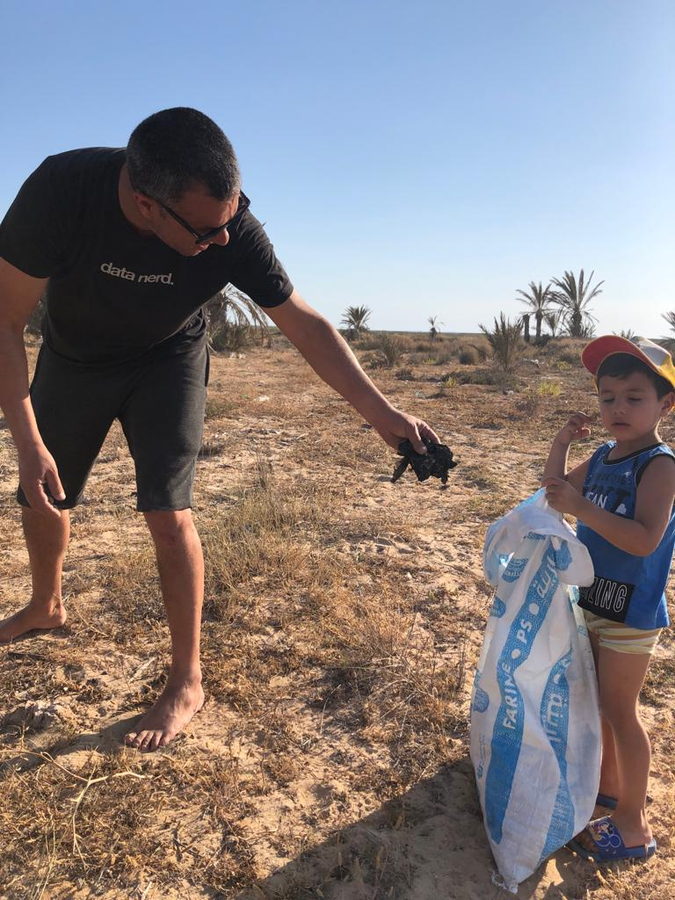
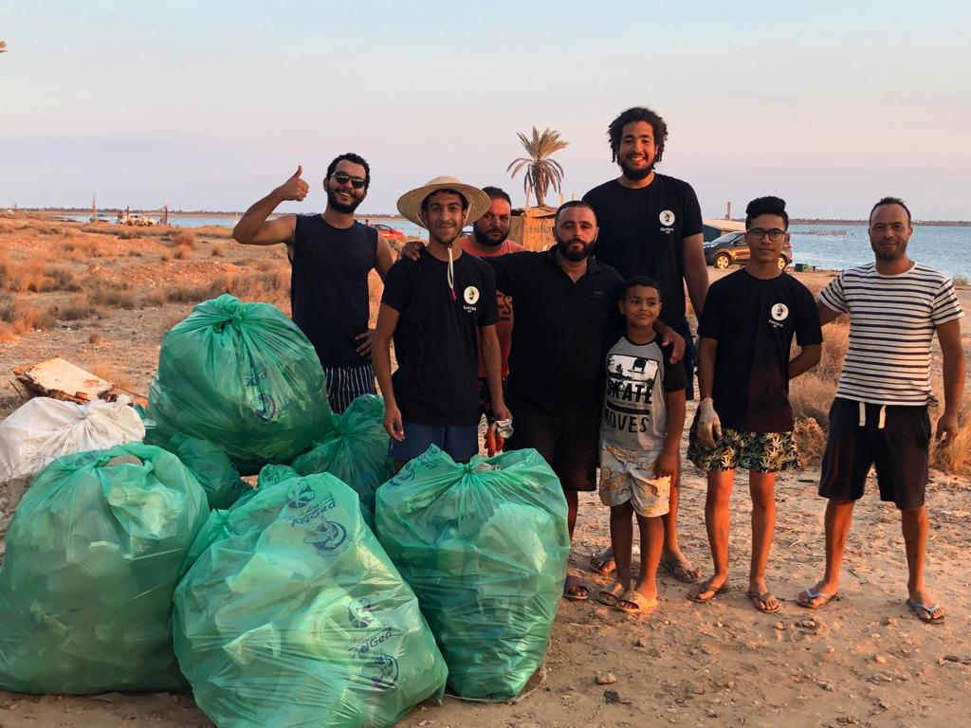

Slide 14
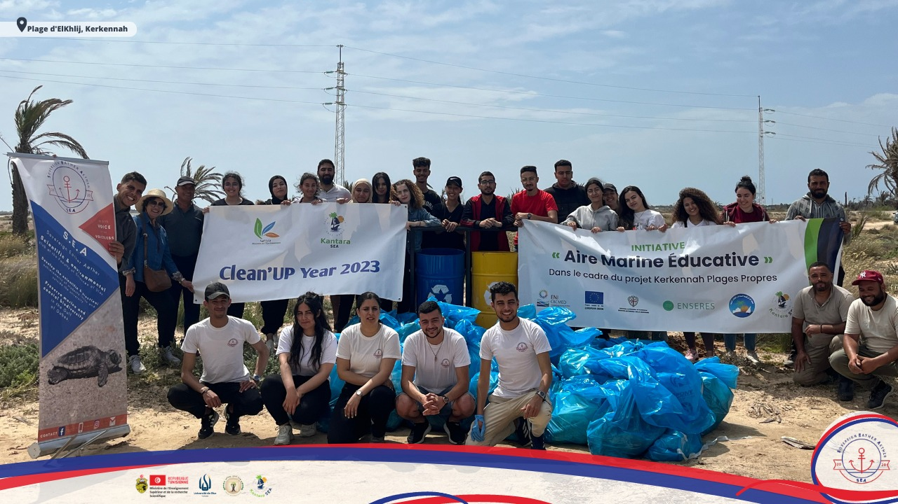

Slide 16
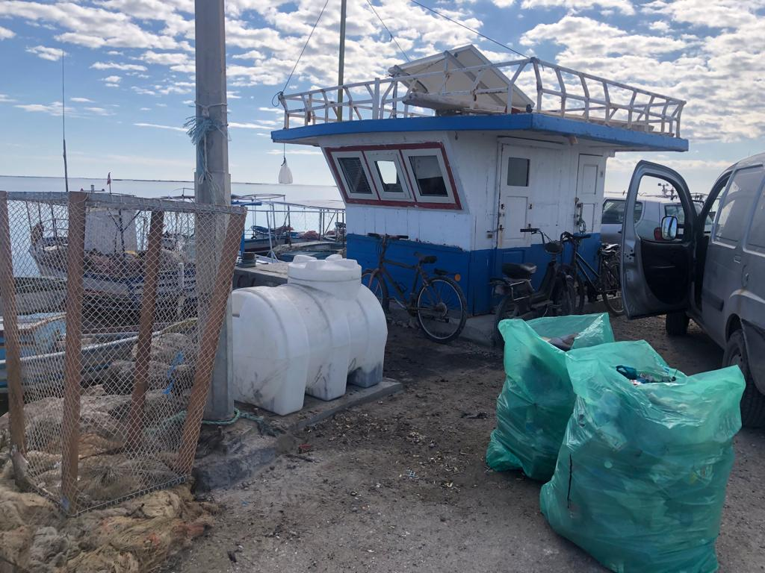
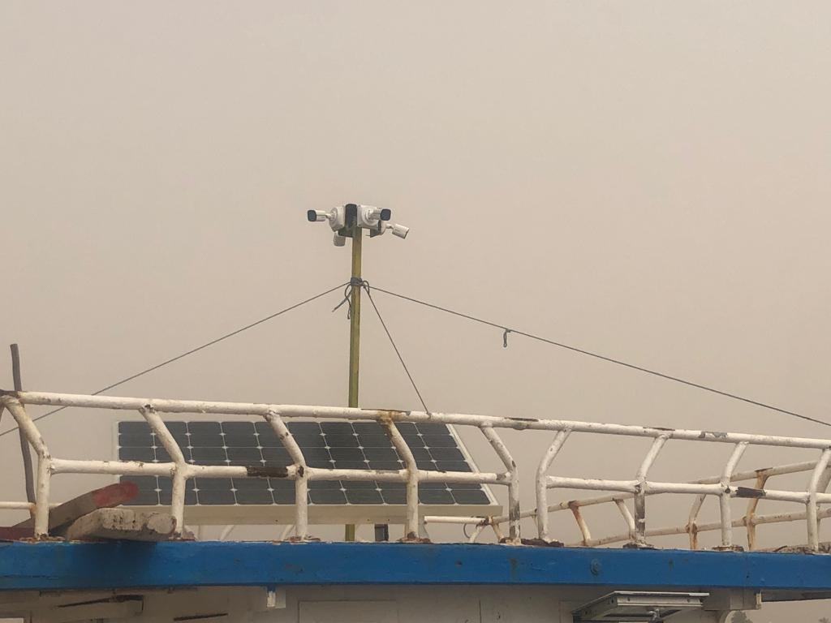

Slide 17
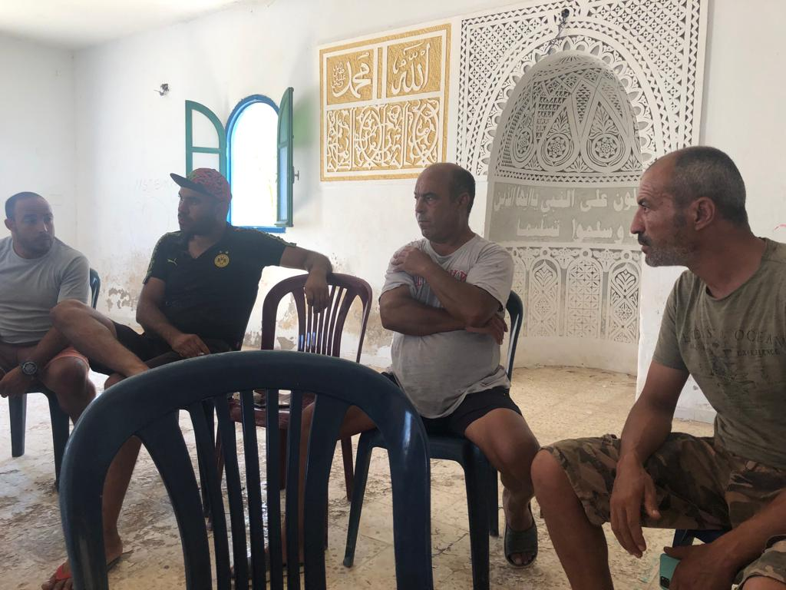
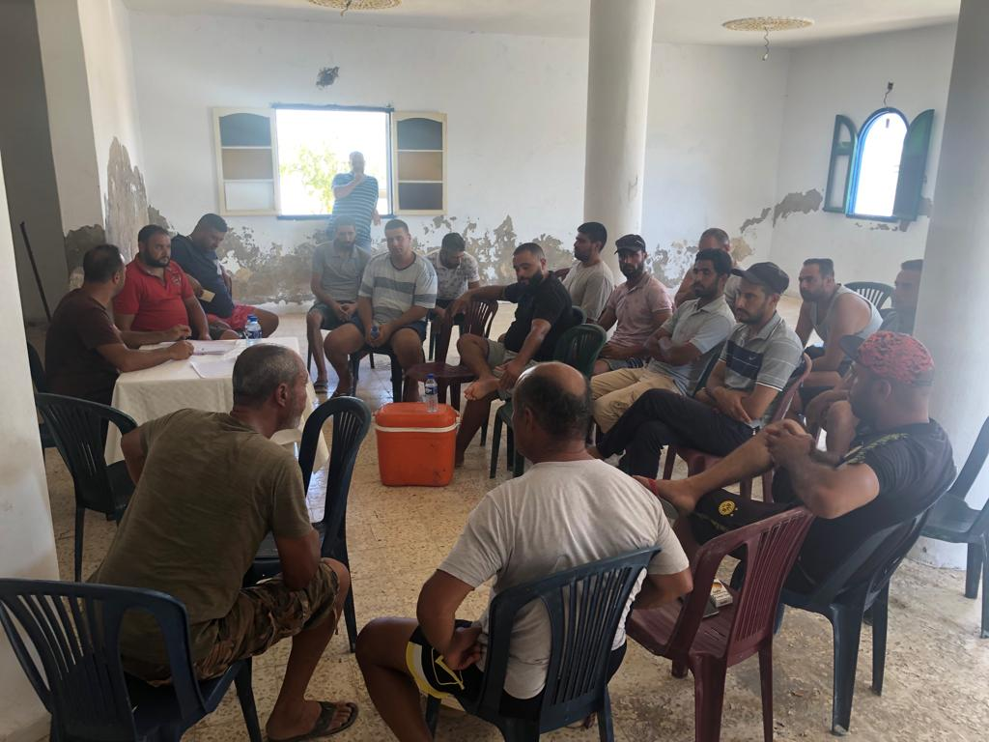

Slide 18
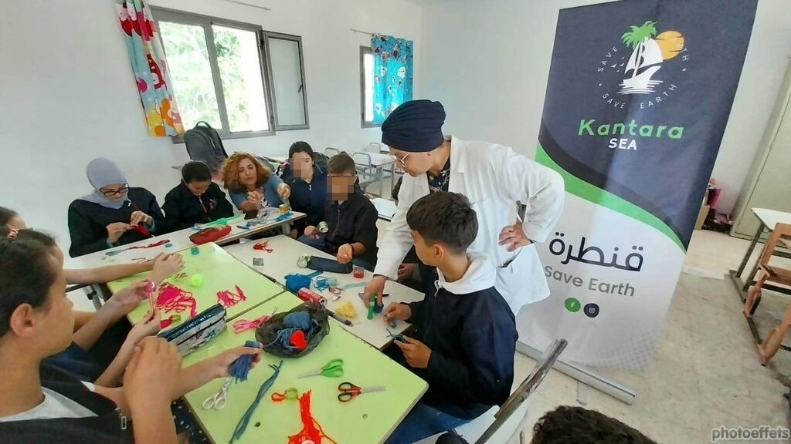

Slide 19
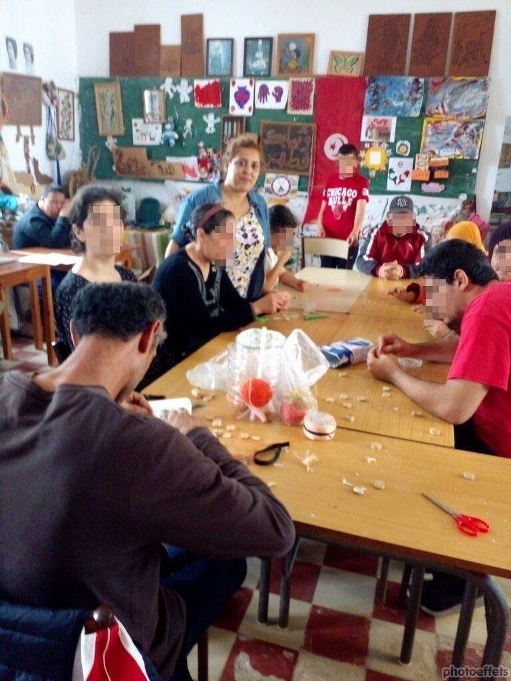
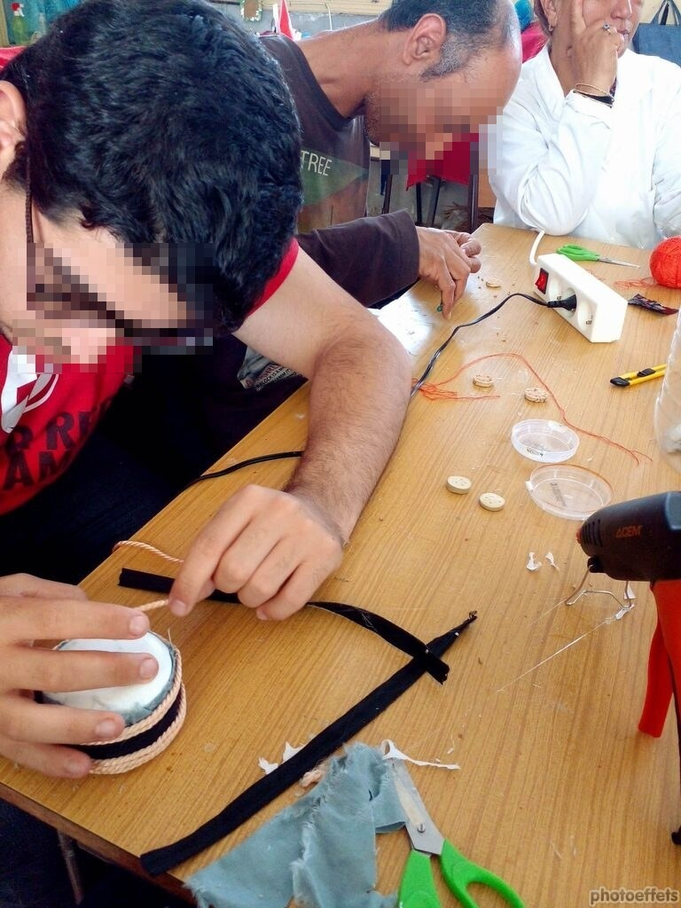
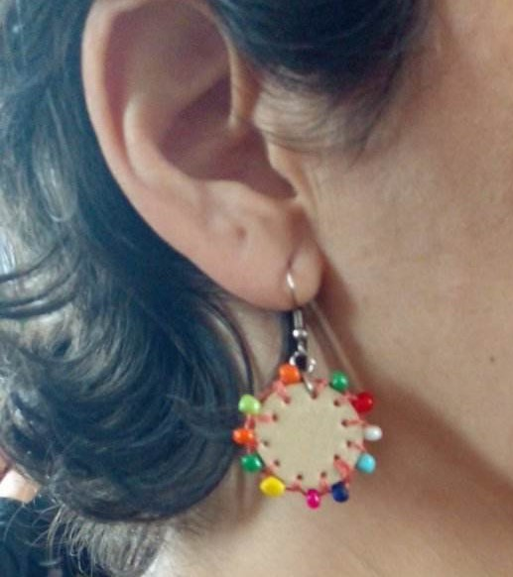
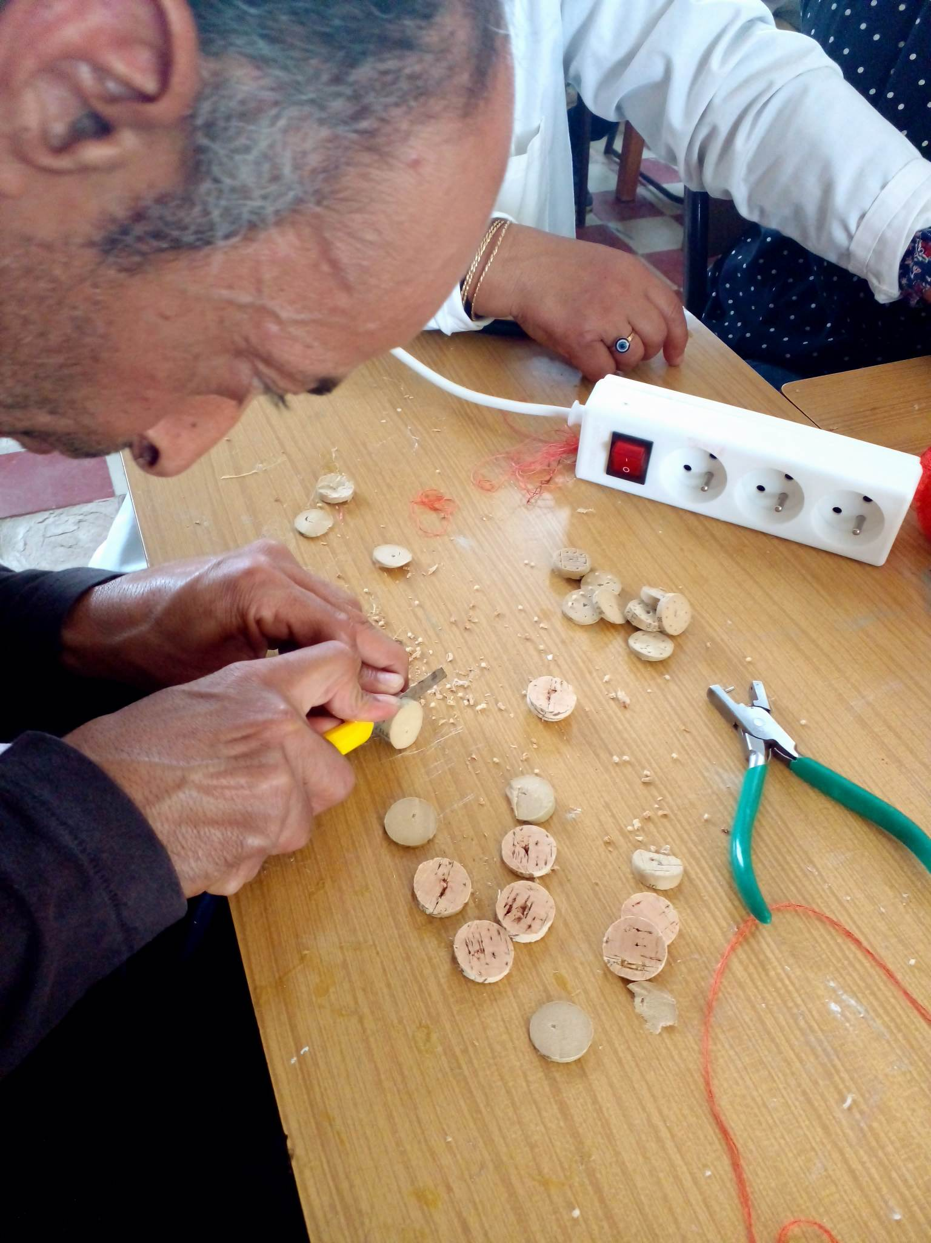

Slide 20
